Slide 1
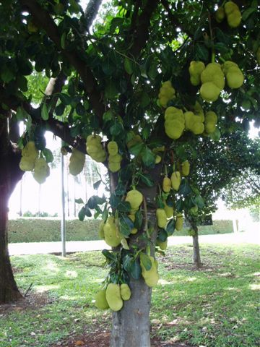
ХЛЕБНОЕ ДЕРЕВО

Slide 2
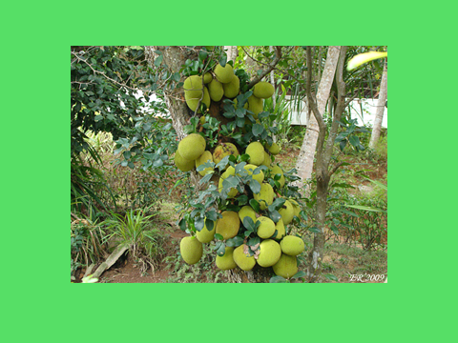

Slide 3
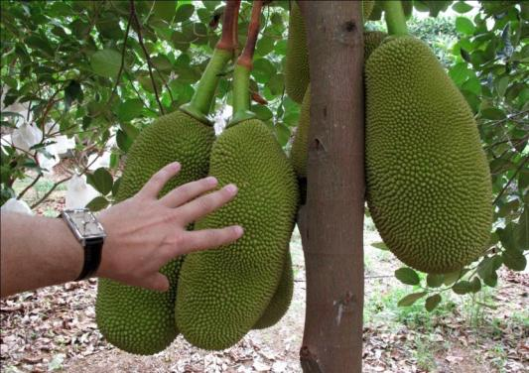
Особенно впечатляют черешки, на которых висят эти хлебные ягодки!

Slide 4
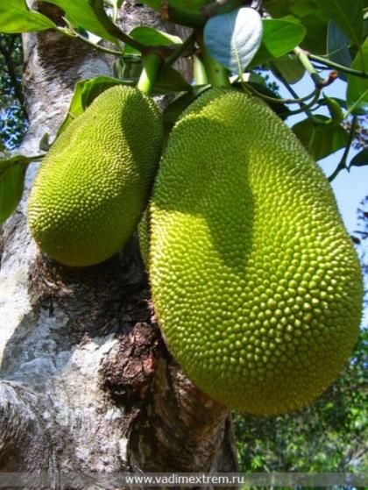
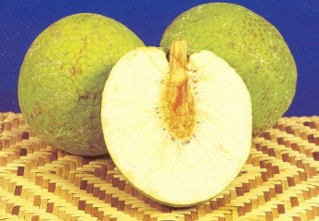
ПЛОДЫ ХЛЕБНОГО ДЕРЕВА

Slide 5
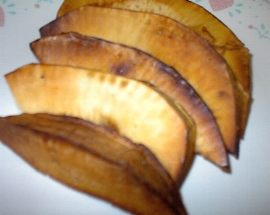
ЖАРЕННЫЙ ХЛЕБ

Slide 6
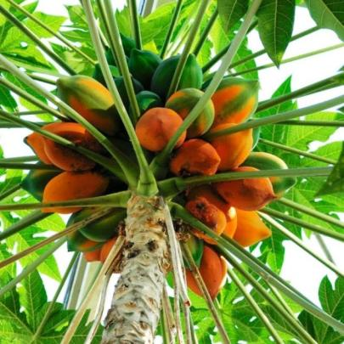
Дынное дерево
Испанские завоеватели XVI века, впервые увидев в Панаме папайю, поразились видом почти десятиметровых растений-деревьев, голые стволы которых под небольшими ажурными кронами-зонтиками из крупных пальчатых листьев были плотно увешаны желто-зелеными плодами. Еще большее удивление вызвал вкус плодов: они по вкусу напоминали бахчевые дыни, хотя и были несколько слаще.

Slide 7
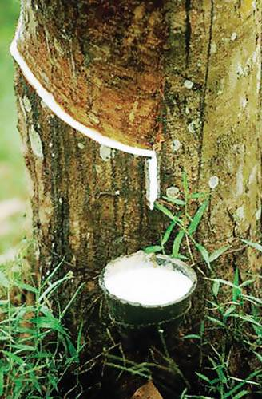
«МОЛОЧНАЯ СОСКА»
В Бразилии есть дерево под названием "молочная соска". Если ткнуть ножом в ствол этого дерева, то из коры потечет растительное "молоко". За один раз дерево может дать около 4 л молока, которое перед употреблением достаточно лишь разбавить водой и прокипятить.

Slide 8
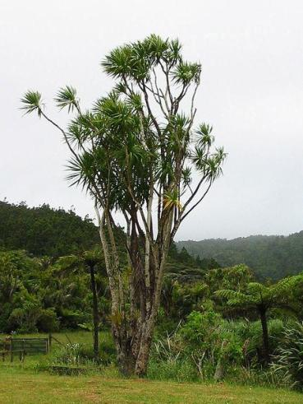
«Капустное дерево».
«Капустное дерево». Представляете, есть даже такое! Оно важно расположилось и неплохо прижился на территории Новой Зеландии.

Slide 9
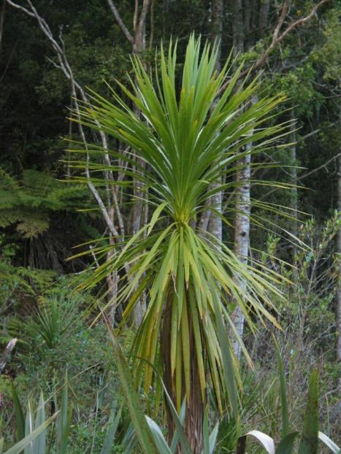
В Полинезии
имеется
шпинатное дерево
со съедобными листьями.

Slide 10
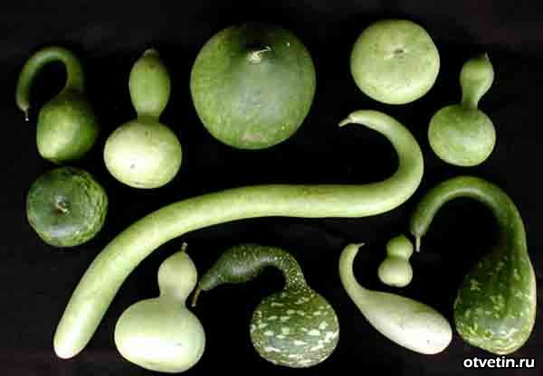
«Посудное горлышко» (Лагенария)

Slide 11
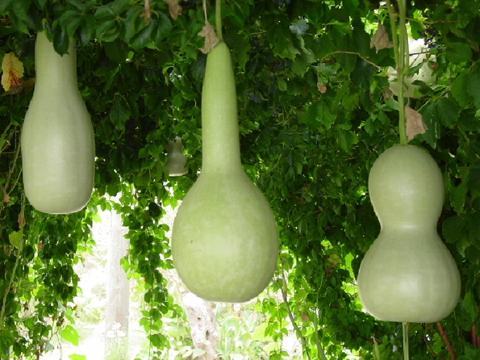

Slide 12
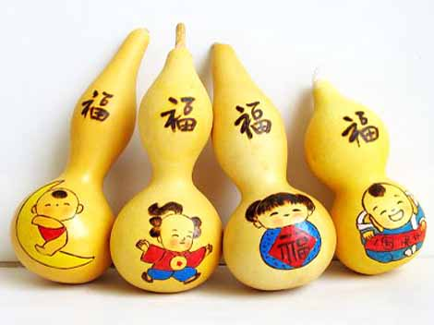
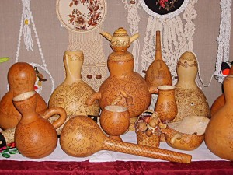
Посуда и игрушки из Лагенарии

Slide 13
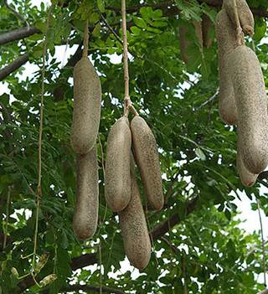
Колбасное дерево
Зрелые — одревесневшие, и незрелые — более мягкие, растительные колбасы несъедобны. Удивительны и особенности цветения колбасного дерева. Красные воронковидные цветки раскрываются вечером и цветут ночью. К утру многие из них опадают, нередко сплошь усеивая землю.

Slide 14
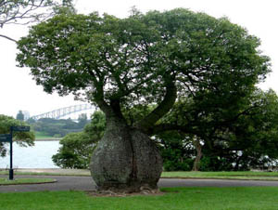
Бутылочное дерево

Slide 15
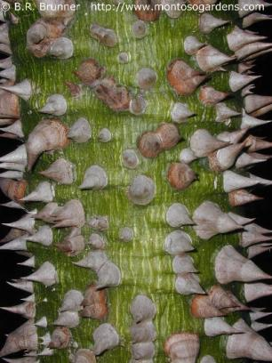
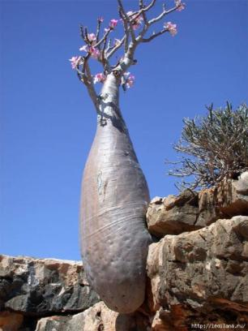
Бутылочные деревья
очень разные

Slide 16
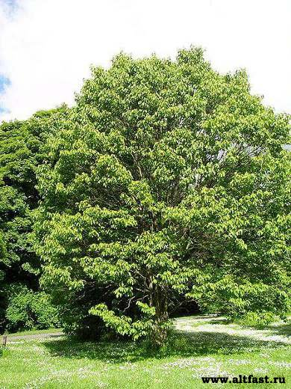
Конфетное дерево
Ховения сладкая

Slide 17
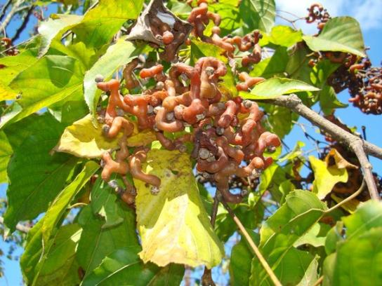
Плоды конфетного дерева

Slide 18
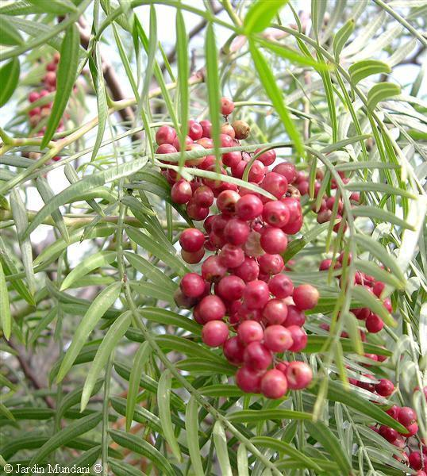
Плоды перечного дерева

Slide 19
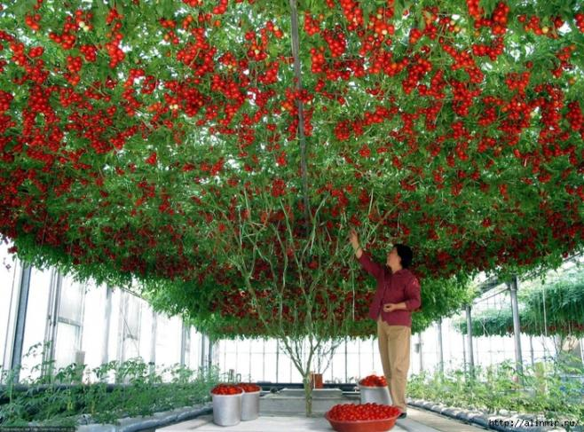
Томатное дерево

Slide 20
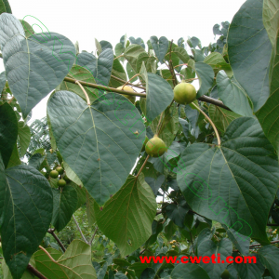
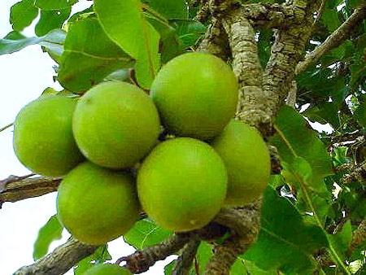
Масляное дерево
Разные виды

Slide 21
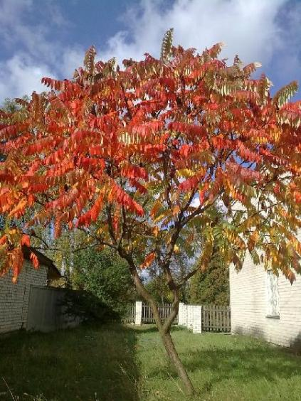
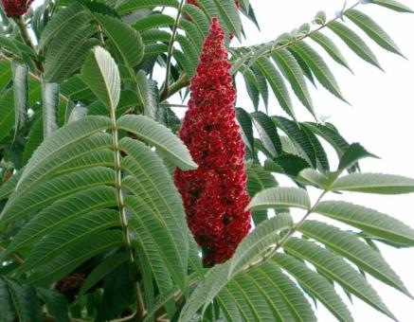
Уксусное дерево

Slide 22
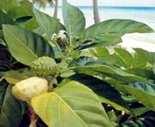
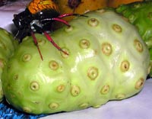
Сырное дерево

Slide 23
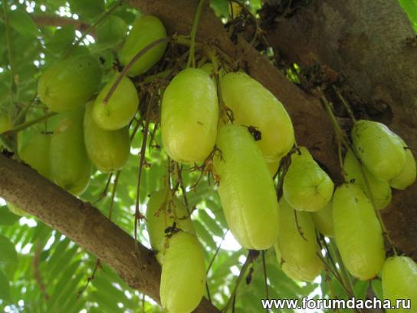
Огуречное дерево

Slide 24
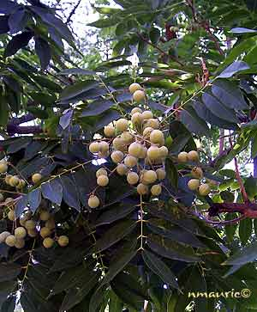
мыльное дерево

Slide 26
РЕСУРСЫ
http://images.yandex.ru/yandsearch?source=wiz&fp=0&text=%D1%85%D0%BB%D0%B5%D0%B1%D0%BD%D0%BE%D0%B5%20%D0%B4%D0%B5%D1%80%D0%B5%D0%B2%D0%BE&noreask=1&pos=15&lr=39&rpt=simage&uinfo=ww-1349-wh-630-fw-1124-fh-448-pd-1&img_url=http%3A%2F%2Fwww.tbg-brand.ru%2Fuploads%2Fforum%2Fimages%2Fhlebnoe_derevo.jpg –хлебное дерево
http://images.yandex.ru/yandsearch?source=wiz&fp=0&text=%D1%85%D0%BB%D0%B5%D0%B1%D0%BD%D0%BE%D0%B5%20%D0%B4%D0%B5%D1%80%D0%B5%D0%B2%D0%BE&noreask=1&pos=22&lr=39&rpt=simage&uinfo=ww-1349-wh-630-fw-1124-fh-448-pd-1&img_url=http%3A%2F%2Fstat17.privet.ru%2Flr%2F0a09adaab842acbd179af2cfc5dd6eea –хлебное дерево
http://images.yandex.ru/yandsearch?source=wiz&fp=0&text=%D1%85%D0%BB%D0%B5%D0%B1%D0%BD%D0%BE%D0%B5%20%D0%B4%D0%B5%D1%80%D0%B5%D0%B2%D0%BE&noreask=1&pos=17&lr=39&rpt=simage&uinfo=ww-1349-wh-630-fw-1124-fh-448-pd-1&img_url=http%3A%2F%2Fsfw.so%2Fuploads%2Fposts%2F2009-03%2Fthumbs%2F1237399986_655421.jpg –плоды хлебного дерева
http://images.yandex.ru/yandsearch?source=wiz&fp=0&text=%D1%85%D0%BB%D0%B5%D0%B1%D0%BD%D0%BE%D0%B5%20%D0%B4%D0%B5%D1%80%D0%B5%D0%B2%D0%BE&noreask=1&pos=14&lr=39&rpt=simage&uinfo=ww-1349-wh-630-fw-1124-fh-448-pd-1&img_url=http%3A%2F%2Fblogs.rhsmith.umd.edu%2Fciberfellows%2Ffiles%2F2010%2F07%2Fbreadfruit2.jpg - плоды хлебного дерева в разрезе
http://images.yandex.ru/yandsearch?source=wiz&fp=1&uinfo=ww-1349-wh-630-fw-1124-fh-448-pd-1&p=1&text=%D1%85%D0%BB%D0%B5%D0%B1%D0%BD%D0%BE%D0%B5%20%D0%B4%D0%B5%D1%80%D0%B5%D0%B2%D0%BE&noreask=1&pos=35&rpt=simage&lr=39&img_url=http%3A%2F%2Fimages3.wikia.nocookie.net%2F__cb20060219223348%2Frecipes%2Fimages%2Fe%2Fe0%2FFried_Breadfruit.jpg – жаренный хлеб
http://images.yandex.ru/yandsearch?text=%D0%B4%D1%8B%D0%BD%D0%BD%D0%BE%D0%B5%20%D0%B4%D0%B5%D1%80%D0%B5%D0%B2%D0%BE&img_url=http%3A%2F%2Ffuza.ru%2Fuploads%2Fposts%2F2013-05%2F1369045667_dynnoe-derevo-ili-papajya_1321.jpg&pos=4&rpt=simage&lr=39&noreask=1&source=wiz дынное дерево
http://images.yandex.ru/yandsearch?source=psearch&text=%D1%80%D0%B0%D1%81%D1%82%D0%B5%D0%BD%D0%B8%D0%B5%C2%AB%D0%BC%D0%BE%D0%BB%D0%BE%D1%87%D0%BD%D0%B0%D1%8F%20%D1%81%D0%BE%D1%81%D0%BA%D0%B0%C2%BB%D1%84%D0%BE%D1%82%D0%BE&fp=0&pos=0&rpt=simage&lr=39&uinfo=ww-1349-wh-630-fw-1124-fh-448-pd-1&img_url=http%3A%2F%2Fimg13.nnm.ru%2F0%2F7%2F4%2F7%2Fd%2Fd9d610c71e170bc89a6b71cde6c.jpg «молочная соска»
http://images.yandex.ru/yandsearch?source=psearch&text=%D1%88%D0%BF%D0%B8%D0%BD%D0%B0%D1%82%D0%BD%D0%BE%D0%B5%20%D0%B4%D0%B5%D1%80%D0%B5%D0%B2%D0%BE&fp=0&pos=0&rpt=simage&lr=39&uinfo=ww-1349-wh-630-fw-1124-fh-448-pd-1&img_url=http%3A%2F%2Fromeok.narod.ru%2Fweb%2F20021201%2FIMG_0641.jpg – шпинатное дерево
http://images.yandex.ru/yandsearch?text=%D0%BB%D0%B0%D0%B3%D0%B5%D0%BD%D0%B0%D1%80%D0%B8%D1%8F&img_url=http%3A%2F%2Fotvetin.ru%2Fuploads%2Fposts%2F2010-02%2F1267342278_lagenariya-glavnaya.jpg&pos=6&rpt=simage&lr=39&noreask=1&source=wiz –лагенария

Slide 27
http://images.yandex.ru/yandsearch?source=wiz&fp=0&text=%D0%BB%D0%B0%D0%B3%D0%B5%D0%BD%D0%B0%D1%80%D0%B8%D1%8F&noreask=1&pos=25&lr=39&rpt=simage&uinfo=ww-1349-wh-630-fw-1124-fh-448-pd-1&img_url=http%3A%2F%2Fimg169.imageshack.us%2Fimg169%2F4065%2Fsukabaife5.png –лагенария
http://images.yandex.ru/yandsearch?source=wiz&fp=3&uinfo=ww-1349-wh-630-fw-1124-fh-448-pd-1&p=3&text=%D0%BB%D0%B0%D0%B3%D0%B5%D0%BD%D0%B0%D1%80%D0%B8%D1%8F&noreask=1&pos=116&rpt=simage&lr=39&img_url=http%3A%2F%2Farts.cultural-china.com%2FchinaWH%2Fimages%2Farbigimages%2F278b5cb55e86441bf6a98003238d08a5.jpg – лагенария
http://images.yandex.ru/yandsearch?source=wiz&fp=4&uinfo=ww-1349-wh-630-fw-1124-fh-448-pd-1&p=4&text=%D0%BB%D0%B0%D0%B3%D0%B5%D0%BD%D0%B0%D1%80%D0%B8%D1%8F&noreask=1&pos=139&rpt=simage&lr=39&img_url=http%3A%2F%2Fwww.artpopulaire.ru%2Fwp-content%2Fuploads%2F2012%2F07%2F202001402-300x225.jpg посуда из лагенарии
http://images.yandex.ru/yandsearch?source=wiz&fp=1&uinfo=ww-1349-wh-630-fw-1124-fh-448-pd-1&p=1&text=%D0%BA%D0%BE%D0%BB%D0%B1%D0%B0%D1%81%D0%BD%D0%BE%D0%B5%20%D0%B4%D0%B5%D1%80%D0%B5%D0%B2%D0%BE&noreask=1&pos=44&rpt=simage&lr=39&img_url=http%3A%2F%2Fd3mlntcv38ck9k.cloudfront.net%2Fcontent%2Fkonspekt_image%2F11582%2F09bcc73e43c74aa04bf3d1c7d7be7919.jpg –колбасное дерево
http://images.yandex.ru/yandsearch?text=%D0%BA%D0%B0%D0%BF%D1%83%D1%81%D1%82%D0%BD%D0%BE%D0%B5%20%D0%B4%D0%B5%D1%80%D0%B5%D0%B2%D0%BE%20%D1%84%D0%BE%D1%82%D0%BE&img_url=http%3A%2F%2Fgorod.tomsk.ru%2Fi%2Fu%2F860%2F450px-Cabbage_tree.jpg&pos=1&rpt=simage&lr=39&noreask=1&source=wiz – «капустное дерево»
http://images.yandex.ru/yandsearch?text=%D0%B1%D1%83%D1%82%D1%8B%D0%BB%D0%BE%D1%87%D0%BD%D0%BE%D0%B5%20%D0%B4%D0%B5%D1%80%D0%B5%D0%B2%D0%BE&img_url=http%3A%2F%2Fwww.turoboz.ru%2Fimages%2F2901-3.jpg&pos=0&rpt=simage&lr=39&noreask=1&source=wiz – бутылочное дерево
http://images.yandex.ru/yandsearch?source=wiz&fp=0&text=%D0%B1%D1%83%D1%82%D1%8B%D0%BB%D0%BE%D1%87%D0%BD%D0%BE%D0%B5%20%D0%B4%D0%B5%D1%80%D0%B5%D0%B2%D0%BE&noreask=1&pos=26&lr=39&rpt=simage&uinfo=ww-1349-wh-630-fw-1124-fh-448-pd-1&img_url=http%3A%2F%2Fimages.habervitrini.com%2Fgaleri%2Forg%2Fchorisia_speciosa_trunk_small.jpg – бутылочное дерево
http://images.yandex.ru/yandsearch?source=wiz&fp=3&uinfo=ww-1349-wh-630-fw-1124-fh-448-pd-1&p=3&text=%D0%B1%D1%83%D1%82%D1%8B%D0%BB%D0%BE%D1%87%D0%BD%D0%BE%D0%B5%20%D0%B4%D0%B5%D1%80%D0%B5%D0%B2%D0%BE&noreask=1&pos=112&rpt=simage&lr=39&img_url=http%3A%2F%2Fimg1.liveinternet.ru%2Fimages%2Fattach%2Fc%2F7%2F96%2F154%2F96154099_derevya36.jpg – бутылочное дерево
http://images.yandex.ru/yandsearch?text=%D0%BA%D0%BE%D0%BD%D1%84%D0%B5%D1%82%D0%BD%D0%BE%D0%B5%20%D0%B4%D0%B5%D1%80%D0%B5%D0%B2%D0%BE&fp=0&pos=0&uinfo=ww-1349-wh-630-fw-1124-fh-448-pd-1&rpt=simage&img_url=http%3A%2F%2Fmilaiw.narod.ru%2Fles%2Fimage%2Fimage_neo%2Fgov_4.jpg –конфетное дерево

Slide 28
http://images.yandex.ru/yandsearch?text=%D0%BA%D0%BE%D0%BD%D1%84%D0%B5%D1%82%D0%BD%D0%BE%D0%B5%20%D0%B4%D0%B5%D1%80%D0%B5%D0%B2%D0%BE&fp=0&pos=3&uinfo=ww-1349-wh-630-fw-1124-fh-448-pd-1&rpt=simage&img_url=http%3A%2F%2Funnatural.ru%2Fimages%2Funplant%2F9.jpg –плоды конфетного дерева
http://images.yandex.ru/yandsearch?text=%D0%BF%D0%B5%D1%80%D0%B5%D1%87%D0%BD%D0%BE%D0%B5%20%D0%B4%D0%B5%D1%80%D0%B5%D0%B2%D0%BE%20%D1%84%D0%BE%D1%82%D0%BE&fp=0&pos=1&uinfo=ww-1349-wh-630-fw-1124-fh-448-pd-1&rpt=simage&img_url=http%3A%2F%2Fimg1.liveinternet.ru%2Fimages%2Fattach%2Fc%2F8%2F100%2F648%2F100648409_Shinus20molle_enl.jpg – перечное дерево
http://images.yandex.ru/yandsearch?text=%D1%82%D0%BE%D0%BC%D0%B0%D1%82%D0%BD%D0%BE%D0%B5%20%D0%B4%D0%B5%D1%80%D0%B5%D0%B2%D0%BE%20%D1%84%D0%BE%D1%82%D0%BE&fp=0&pos=13&uinfo=ww-1349-wh-630-fw-1124-fh-448-pd-1&rpt=simage&img_url=http%3A%2F%2Fsphotos-c.ak.fbcdn.net%2Fhphotos-ak-prn1%2Fp480x480%2F540259_3455269675299_46976623_n.jpg –томатное дерево
http://images.yandex.ru/yandsearch?p=1&text=%D0%BC%D0%B0%D1%81%D0%BB%D1%8F%D0%BD%D0%BE%D0%B5%20%D0%B4%D0%B5%D1%80%D0%B5%D0%B2%D0%BE%20%D1%84%D0%BE%D1%82%D0%BE&fp=1&pos=37&uinfo=ww-1349-wh-630-fw-1124-fh-448-pd-1&rpt=simage&img_url=http%3A%2F%2Fallflowerspot.ru%2Fcache%2F18%2FBingImages_5989.png –масляное дерево
http://images.yandex.ru/yandsearch?text=%D0%BC%D0%B0%D1%81%D0%BB%D1%8F%D0%BD%D0%BE%D0%B5%20%D0%B4%D0%B5%D1%80%D0%B5%D0%B2%D0%BE%20%D1%84%D0%BE%D1%82%D0%BE&fp=0&pos=2&uinfo=ww-1349-wh-630-fw-1124-fh-448-pd-1&rpt=simage&img_url=http%3A%2F%2Fshkolazhizni.ru%2Fimg%2Fcontent%2Fi70%2F70576.jpg - масляное дерево
http://images.yandex.ru/yandsearch?text=%D1%83%D0%BA%D1%81%D1%83%D1%81%D0%BD%D0%BE%D0%B5%20%20%D0%B4%D0%B5%D1%80%D0%B5%D0%B2%D0%BE%20%D1%84%D0%BE%D1%82%D0%BE&fp=0&pos=2&uinfo=ww-1349-wh-630-fw-1124-fh-448-pd-1&rpt=simage&img_url=http%3A%2F%2Fimages.tiu.ru%2F272297_w100_h100_rhustyphina3.jpg– уксусное дерево
http://images.yandex.ru/yandsearch?p=1&text=%D1%83%D0%BA%D1%81%D1%83%D1%81%D0%BD%D0%BE%D0%B5%20%20%D0%B4%D0%B5%D1%80%D0%B5%D0%B2%D0%BE%20%D1%84%D0%BE%D1%82%D0%BE&fp=1&pos=56&uinfo=ww-1349-wh-630-fw-1124-fh-448-pd-1&rpt=simage&img_url=http%3A%2F%2Fcl89853.tmweb.ru%2Fwp-content%2Fuploads%2F2013%2F09%2FSumah.jpg уксусное дерево
http://images.yandex.ru/yandsearch?text=%D0%BE%D0%B3%D1%83%D1%80%D0%B5%D1%87%D0%BD%D0%BE%D0%B5%20%D0%B4%D0%B5%D1%80%D0%B5%D0%B2%D0%BE&img_url=http%3A%2F%2Fimg1.liveinternet.ru%2Fimages%2Fattach%2Fc%2F8%2F100%2F619%2F100619593_97_img_9218_1.jpg&pos=4&rpt=simage&lr=39&noreask=1&source=wiz -огуречное дерево

